Slide 1
Live de Python #61
Programação orientada a objetos #1

Slide 2
Ajude a Live de Python
apoia.se/livedepython
picPay: @livedepython

Slide 3
Roteiro
Abstração
Tipos definidos pelo usuário
Nossa primeira abstração
Colocando os pingos nos is

Slide 4
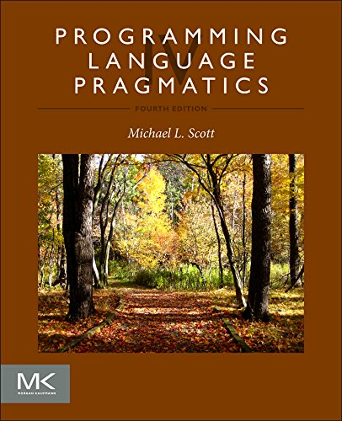
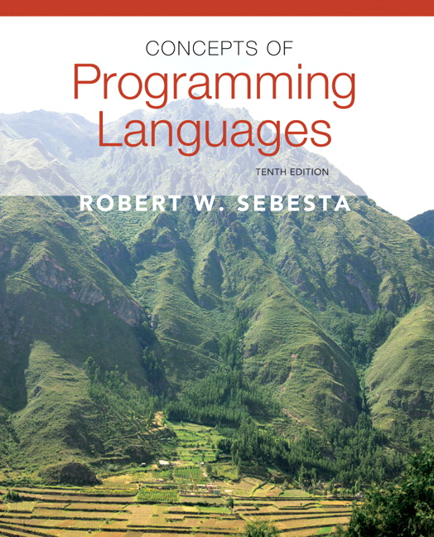
Referências
Caps: 7,9
Caps: 11, 12

Slide 5
Abstração
“Uma abstração é uma visão ou representação de uma entidade que inclui apenas os atributos mais significativos. Em um sentido geral, a abstração permite coletar instâncias de entidades em grupos nos quais seus atributos comuns não precisam ser considerados. Por exemplo, suponha que definimos pássaros como criaturas com os seguintes atributos: duas asas, duas pernas, uma cauda e penas.”
Sebesta - Concepts of programming languages 10th

Slide 6
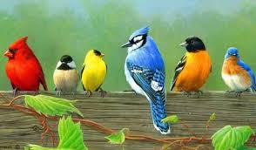
Abstração
Pássaros

Slide 7
Abstração
Pássaros

Slide 8
Abstração
Características em comum
Pássaros

Slide 9

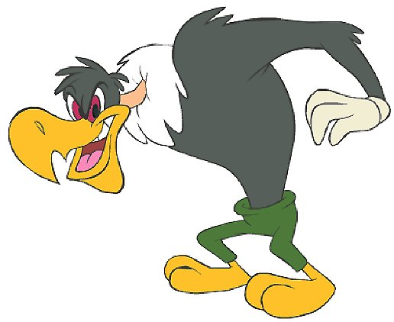
Abstração
Os pássaros têm características em comum. Como vimos antes, duas asas, duas patas. Quando formos descrever um pica-pau por exemplo, não há a necessidade de incluir as características de um pássaro. Apenas os que o diferem de outras espécies de pássaros.

Slide 10
Abstração
“No mundo das linguagens de programação, a abstração é uma arma contra a complexidade da programação. Seu objetivo é simplificar o processo de programação. É uma arma eficaz porque permite que os programadores se concentrem em atributos essenciais, ignorando os atributos subordinados.”
Sebesta - Concepts of programming languages 10th

Slide 11
Abstração
Na visão de Sebesta, temos dois tipos importantes de abstração na programação
Abstração de processos
Abstração de dados

Slide 12
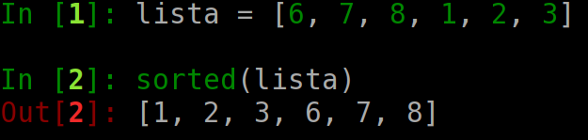
Abstração de processos
Usando como base a função sorted do Python:
A função sorted representa uma abstração de processos. Por exemplo, o usuário não precisa saber qual é a função de ordenação que está sendo usada. Poderia ser um merge sort, bubble sort, insertion sort.

Slide 13
Abstração de processos
TimSort
Usando como base a função sorted do Python:
A função sorted representa uma abstração de processos. Por exemplo, o usuário não precisa saber qual é a função de ordenação que está sendo usada. Poderia ser um merge sort, bubble sort, insertion sort.

Slide 14
Abstração de dados
A abstração de dados pode ser definida como uma representação de dados de um tipo de dados específico.
(CALMAAAAAAAA)

Slide 15
Abstração de dados
Vamos imaginar um número.
1, 2, 3, 4 ...
O número é uma abstração de:
Uma soma de unidade de algo
Quantidade determinada de algo
2 pássaros voando

Slide 16
Abstração de dados
Um dado abstrato é chamado de tipo.
Exemplificando, em python temos vários tipos, ou várias abstrações:
String -> Abstração de uma palavra
int, float, complex... -> abstração de números
Listas, tuplas, conjuntos -> abstrações de coleções de coisas abstratas

Slide 17
Tipos definidos pelo usuário
Embora existam tipos definidos em todas as linguagens existem momentos em que o usuário da linguagem precisa definir seus próprios tipos.
Os tipos criados pelo usuário tem que oferecer características associadas assim como os tipos definidos pela linguagem. Ou seja:
Uma abstração que permita que o usuário a use sem necessariamente entender como aquilo é implementado (abstração de dados)
Um conjunto de operações associadas a esse tipo (abstração de processos)

Slide 18
Tipos definidos pelo usuário
Vamos recapitular os números. Um tipo numérico é uma abstração de uma determinada quantia de algo (Abstração de tipo) e junto com ela são providos mecanismos que permitam que ele seja operável com outras entidades do mesmo tipo (Abstração de processos)
2 + 2

Slide 19
Tipos definidos pelo usuário
Vamos recapitular os números. Um tipo numérico é uma abstração de uma determinada quantia de algo (Abstração de tipo) e junto com ela são providos mecanismos que permitam que ele seja operável com outras entidades do mesmo tipo (Abstração de processos)
2 + 2
Abstrações de tipos de dados

Slide 20
Tipos definidos pelo usuário
Vamos recapitular os números. Um tipo numérico é uma abstração de uma determinada quantia de algo (Abstração de tipo) e junto com ela são providos mecanismos que permitam que ele seja operável com outras entidades do mesmo tipo (Abstração de processos)
2 + 2
Abstração de um processo

Slide 21
Tipos definidos pelo usuário
Existem algumas vantagens em usar tipos abstratos:
Confiabilidade: os objetos só podem ser usados com suas determinadas operações
Redução de código evidente (ele está lá, mas tá escondido)
Redução de conflito de nomes
...

Slide 22

Nossa primeira abstração

Slide 23
Nossa primeira abstração
Fila
Entrar
Sair

Slide 24
Nossa primeira abstração
Fila
Abstração de dado (tipo)
Entrar
Sair

Slide 25
Nossa primeira abstração
Fila
Entrar
Sair
Abstração de processo
Abstração de processo

Slide 26
Agora estamos nivelados
Ou quase, Glossário

Slide 27
Classes (Dicionário)
“Conjunto de pessoas que têm a mesma função, os mesmos interesses ou a mesma condição numa sociedade: a classe operária.”
“Entidade lógica que satisfaz a certos axiomas, e que se pode representar intuitivamente como uma coleção de objetos.”
“Conjunto dos alunos colocados sob a direção de um professor: uma classe turbulenta.”
https://www.dicio.com.br/classe/

Slide 28
Classes (Dicionário)
“Conjunto de pessoas que têm a mesma função, os mesmos interesses ou a mesma condição numa sociedade: a classe operária.”
“Entidade lógica que satisfaz a certos axiomas, e que se pode representar intuitivamente como uma coleção de objetos.”
“Conjunto dos alunos colocados sob a direção de um professor: uma classe turbulenta.”
https://www.dicio.com.br/classe/
Pássaros

Slide 29
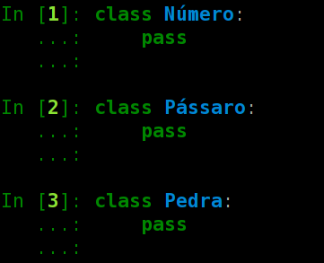
Classes
Na programação uma classe pode ser uma “estrutura” para abstração de dados. Uma maneira de dizer a linguagem que você quer construir seu próprio tipo.

Slide 30
Atributos
Atributos são “Adjetivos”. A aquilo que é atribuído a algo. Ou seja...
“O pássaro preto” -> preto é um adjetivo referente a cor do pássaro.
Nesse sentido “cor” é um atributo

Slide 31
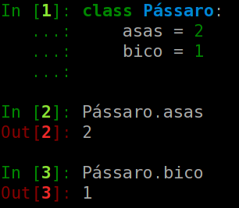
Atributos
Ou seja....
Falando razamente “Atributos são variáveis internas de uma abstração de dados”

Slide 32
Métodos
Métodos são a abstração de processos de uma abstração de dados.
Ou seja, vamos relembrar dos números. Os números executam operações com outro números. Soma, subtração, divisão ....
São abstrações de processos embutidas nos dados

Slide 33
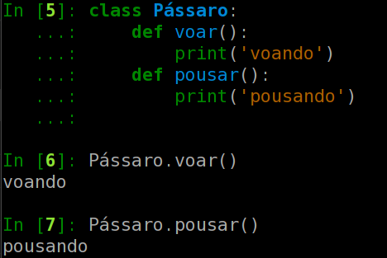
Métodos
Métodos no sentido mais cru de todos: “São funções internas da classe”.

Slide 34
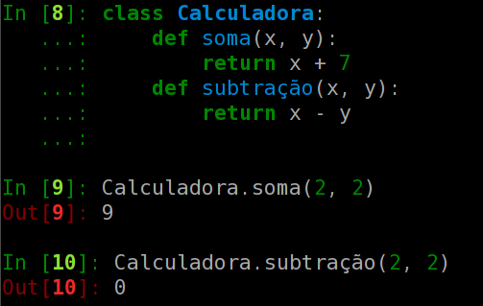
Métodos
Métodos no sentido mais cru de todos: “São funções internas da classe”.

Slide 35
Métodos
Métodos também pode manipular o estado dos atributos. Ou seja, as coisas podem ser mais dinâmicas. O uso disso acontece usando duas palavras específicas self e cls.
Por um momento vamos pensar em self e cls como quando o dado quer conversar com ele mesmo. Ou seja myself, do inglês “Eu mesmo”

Slide 36
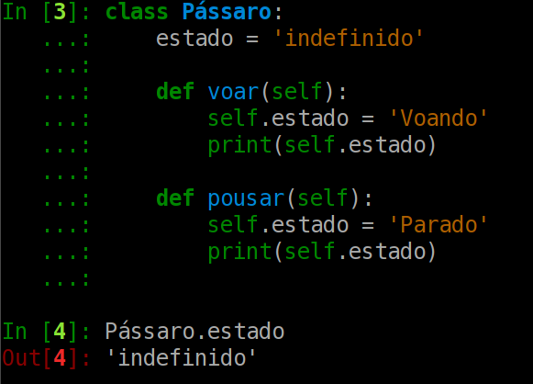
Métodos

Slide 37
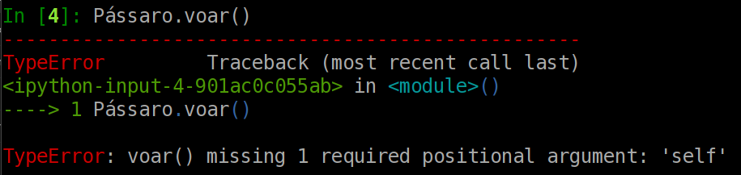
Métodos

Slide 38
Instância
Um aglicismo, ou seja, uma palavra aportuguesada de instance. Que nada mais quer dizer que “Exemplo”.
Ou seja, a classe representa a “classe” ou seja. No exemplo dos pássaros, a classe Pássaros é uma abstração do pássaro. Ela é genérica. Já a instância é O pássaro. Ou seja, a classe como tipo é uma generalização de todos os pássaros. O exemplo é um representante único daquele grupo de entidades

Slide 39

instância

Slide 40
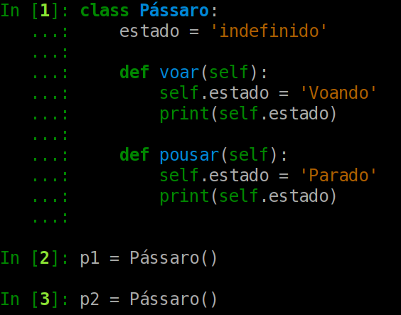
Tudo junto, agora
Classe

Slide 41
Tudo junto, agora
Atributo

Slide 42
Tudo junto, agora
Método
Método

Slide 43
Tudo junto, agora
Instância
Instância

Slide 44
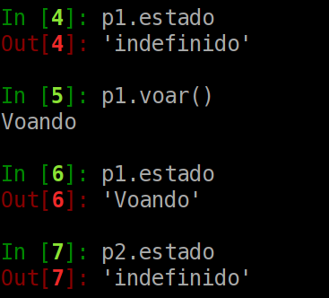
Tudo junto, agora

Slide 45
Montando a nossa fila

